Slide 1
Первая медицинская помощь при инсульте
ОБЖ
11 класс

Slide 2
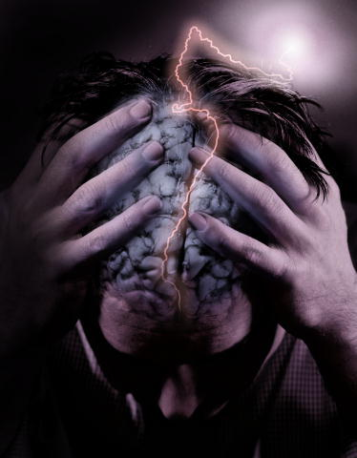
Учебный вопрос
Первая медицинская помощь при инсульте.
Теоретическая часть.
Понятие об инсульте. Причины и признаки инсульта.
Практическая часть.
Отработка приемов оказания первой медицинской помощи при инсульте.

Slide 3
Инсульт – это тяжелое и очень опасное нарушение мозгового кровообращения, что в итоге вызывает гибель мозговой ткани, из-за недостатка необходимого питания в головном мозге, в результате чего повреждается мозг и происходит закупорка либо разрывы сосудов мозга.

Slide 4
Различают два вида инсульта:
Инсульт геморрагический (разрыв сосуда и кровоизлияние)
Инсульт ишемический (закупорка сосуда)

Slide 5
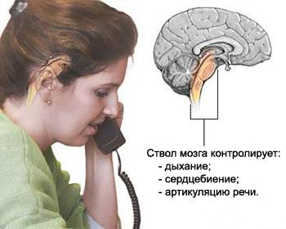
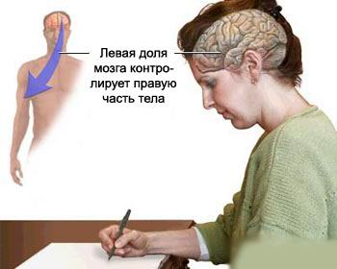
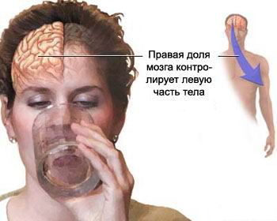
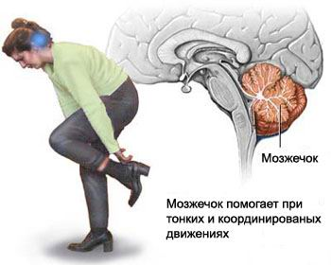

Slide 6
При геморрагическом инсульте
В полушарии головного мозга с образованием внутримозговой гематомы – проявления более бурные:
на фоне гипертонического криза возникает или значительно усиливается головная боль, часто в одной половине головы, затем больной теряет сознание, лицо становится сизым или красным, дыхание хриплое, часто бывает многократная рвота.
Через некоторое время при таком инсульте может развиться судорожный припадок с преобладанием судорог на одной половине тела, зрачок на стороне инсульта расширяется.

Slide 7
Ишемический инсульт
Это клинический синдром, проявляющийся острым нарушением локальных функций мозга, которое продолжается более 24 часов, или приводящий к смерти, может быть вызван либо недостаточностью кровоснабжения в определенной зоне мозга в результате снижения мозгового кровотока, тромбоза или эмболии, связанных с заболеваниями сосудов, сердца или крови.

Slide 8
Симптомы ишемического инсульта
нарушения речи;
нарушения двигательных
функций;
нарушение чувствительных функций,
зрения на одной стороне.
вестибулярные нарушения.

Slide 9
Нарушения речи
Нарушения понимания или использования речи.
Нарушения чтения и письма.
Нарушения счета.
Смазанность речи.

Slide 10
Нарушения двигательных функций
Слабость или неловкость движений на одной стороне тела, полные или частичные.
Одновременное двустороннее развитие слабости в конечностях.
Нарушения глотания.
Нарушения координации.

Slide 11
Нарушение чувствительных функций
Изменения чувствительности на одной стороне тела, полное или частичное.
Зрительные - снижение зрения на один глаз, полное или частичное.
Выпадения правой или левой половины поля зрения.
Двусторонняя слепота.
Двоение перед глазами.

Slide 12
Ощущение вращения предметов.
Нарушения поведения и познавательных функций.
Трудно одеваться, причесываться, чистить зубы и т.д.; нарушение ориентации в пространстве; нарушения копирования рисунков, например, часов, цветка или пересекающихся кубиков (нарушения зрительно-пространственного восприятия).
Нарушения памяти.

Slide 14
Внимание! Три основных приёма распознавания симптомов инсульта (УЗП):
У — Попросите пострадавшего УЛЫБНУТЬСЯ. З — Попросите его ЗАГОВОРИТЬ. Попросить выговорить простое предложение. Связно. Например: «За окном светит солнце» П — Попросите его ПОДНЯТЬ обе руки.

Slide 15
Первая помощь при инсульте
Уложите больного на высокие подушки, чтобы голова была приподнята над уровнем постели примерно на 30 градусов;
Откройте форточку или окно, чтобы в помещение поступал свежий воздух;
Снимите стесняющую одежду, расстегните воротничок рубашки, тугой ремень или пояс;
Измерьте артериальное давление. Если оно повышено, дайте лекарственный препарат, который больной обычно принимает в таких случаях;
Если лекарства под рукой нет, опустите ноги больного в умеренно горячую воду;

Slide 16
Контрольные вопросы
Назовите причины инсульта.
Какие осложнения в организме вызывает инсульт, и какие от него могут быть последствия?
Назовите симптомы инсульта.
В какой последовательности оказывается первая медицинская помощь при инсульте?

